Slide 1
HYTE-koefficienten
Tilläggsdel för främjande av välfärd och hälsa

Slide 2

Backgrund
”Grunderna i statlig finansiering av kommunal social- och hälsovård kommer att revideras på ett sådant sätt att det också tar hänsyn till kommunens åtgärder för att främja invånarnas hälsa.”
Regeringens principbeslut från Folkhälsoprogrammet Hälsa 2015 (SHM 2001:4)

Slide 3

Hyte-koefficienten i kommuners statsandelar
104 milj. euro
thl.fi/hytekoefficienten/kommunerna

Slide 4
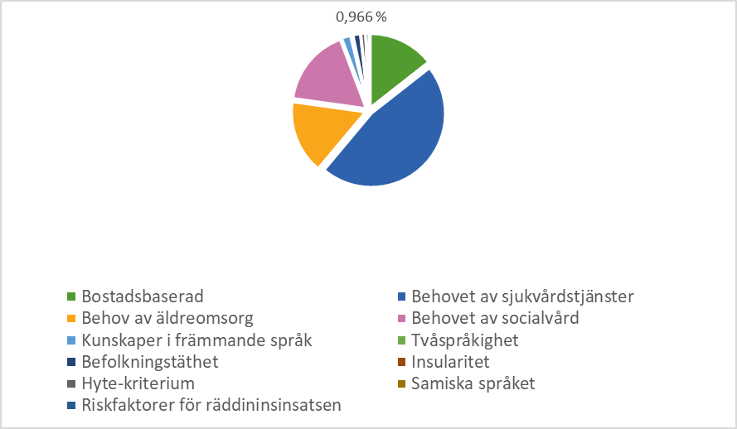
Hyte-koefficientent vid finansiering av välfärdsområden
Bestämningsfaktorer för allmän marginalfinansiering av välfärdsregioner per grupp
217 milj. EUR/ 22,5 mrd. EUR
= 0,966 %
thl.fi/hytekoefficienten/valfardsomradena

Slide 5
Ekonomiska incitament för att främja välbefinnande och hälsa i kommuner och välfärdsområden
15 § Tilläg för att främja välbefinnande och hälsa
Lag om statsandel för kommunal basservice 618/2021
Valtion Statsrådet förordning om statsandel för kommunal basservice 1393/2022
Storleken på tilläggsdelen är ca. 100 miljoner euro
3 § Statlig finansiering för välfärdsområden
Lag om välfärdsområdenas finansiering 617/2021
Statsrådets förordningom välfärdsområdenas finansiering 1392/2022
Ekonomiska andel fastställd utifrån koefficienten för främjande av välbefinnande och hälsa i välmåendeområden 1 %, gäller från 2026

Slide 6
Kommunernas HYTE-koefficient

Slide 7
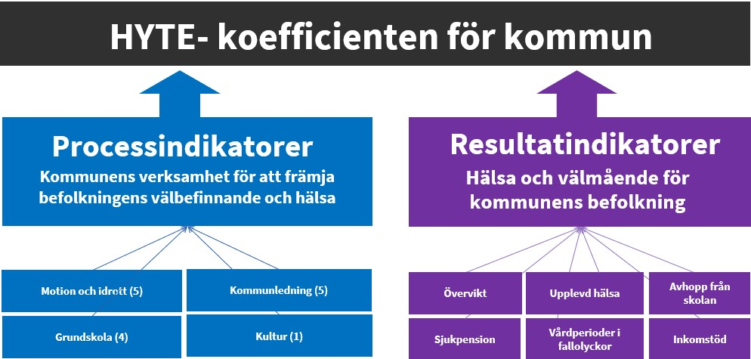
Kommunernas hyte-koefficient består av två typer av indikatorer

Slide 8
Definition av krav för HYTE-koefficient
Utgångspunkten är den årligen uppdaterade databasen:
1) som finns hos alla kommuner
  genomsnittlig befolkning i kommuner 6439 (2021)
  det finns kommuner med mindre än 5 000 invånare 125 = 43 %
2) som kommuner kan påverka med dina egna handlingar
3) som mäter både nuvarande tillstånd och förändring
Informationsproduktionen ska vara av hög kvalitet och heltäckande.
Beräkningen baseras
på dessa principer:

Slide 9
Aktivitetsbaserat avsnitt
Låt oss mäta den nuvarande situationen
Antalet processindikatorer bör vara relativt stort så att verksamheten kan utvärderas omfattande
Ett stort antal indikatorer förhindrar möjligheten till partiell optimering
  Om det fanns ett fåtal indikatorer skulle åtgärden kunna fokusera på bara några få skaer.
Process: uppmätt
Nuvarande situation

Slide 10
Processindikatorer 1/2
Grundskolor
1) Undersökning gällande sundhet och trygghet i skolmiljön samt välbefinnandet i skolsamfundet med tre års mellanrum
2) Den totala mängden elevfrånvaro följs i hela skolan
3) Skolan har långa motionsraster
4) I skolan iakttas Statens näringsdelegations skolmatsrekommendationer om skolluncher och mellanmål
Motion och idrott
5) Motionsaktiviteten bland barn och ungdomar rapporteras årligen i kommunens välfärdsberättelse eller i motsvarande berättelse
6) Kommunen sammankallar regelbundet till gemensamt möte med idrottssällskapen och föreningarna
7) I kommunen ordnas motionsgrupper som riktar sig till barn och ungdomar som inte deltar i idrottsföreningsverksamhet
8) De tjänsteinnehavare som ansvarar för motionsfrämjandet deltar i organens förhandsbedömning av effekterna
9) I kommunen verkar en tväradministrativ arbetsgrupp som behandlar motionsfrämjande

Slide 11
Processindikatorer 2/2
Kuntajohto
10. Till fullmäktige rapporteras varje år om befolkningens levnadsvanor och om förändringar i dessa.
11. I kommunens budget och ekonomiplan fastställs mätare för budgetåret med vilka man följer hur målen för främjandet av befolkningens välfärd och hälsa uppfylls
12. Kommunens revisionsnämnd utvärderar varje fullmäktigeperiod i sin utvärderingsberättelse hur Kommunens mål för befolkningens välfärd och hälsa har uppnåtts
13. I kommunen verkar en separat utsedd expert, planerare eller motsvarande som koordinerar främjandet av välfärd och hälsa
14. I planeringen och utvecklingen av kommunens service utnyttjas invånarråd och forum
Kultur
15. Kommunen sänker tröskeln för deltagande i kulturlivet

Slide 12
Resultatindikatorer– den del som baseras på prestationer pä befolkningsnivå
Startpunkt
För att indikatorer ska vara uppmuntrade är det viktigt att inte straffa välbefinnande och hälsotillstånd för kommunens befolkning (ålderstruktur, sjuklighet)
Incitamentet ska utgå från den förändring av befolkningens välbefinnande och hälsotillstånd, som kommunen lyckas åstadkomma genom eget agerande.
Resultat: förändring mäts

Slide 13
Resultatindikatorer - förändra
Medelmåttigt eller dåligt hälsotillstånd, % av eleverna i årskurs 8 och 9 (Sotkanet nro. 286), Enkäten Hälsa i skolan
Övervikt, % av eleverna i årskurs 8 och 9 (Sotkanet nro. 3906), Enkäten Hälsa i skolan
17-24-åriga personer utanför utbildningssystemet, % av befolningen i samma ålder (Sotkanet nro. 3219), Examensregister
25-64-åriga långvariga mottagare av utkomststöd, % av befolkningen i samma ålder (Sotkanet nro. 234), Utkomststödsregistret
25-64-åriga invalidpensionstagare, % av befolkningen i samma ålder (Sotkanet nro. 306), Pensionsstatistik
Vårdperioder i anslutning till fallolyckor bland personer som fyllt 65 år / 10 000 personer i samma ålder (Sotkanet nro. 3959), Specialiserade sjukvården, Primär vård

Slide 14
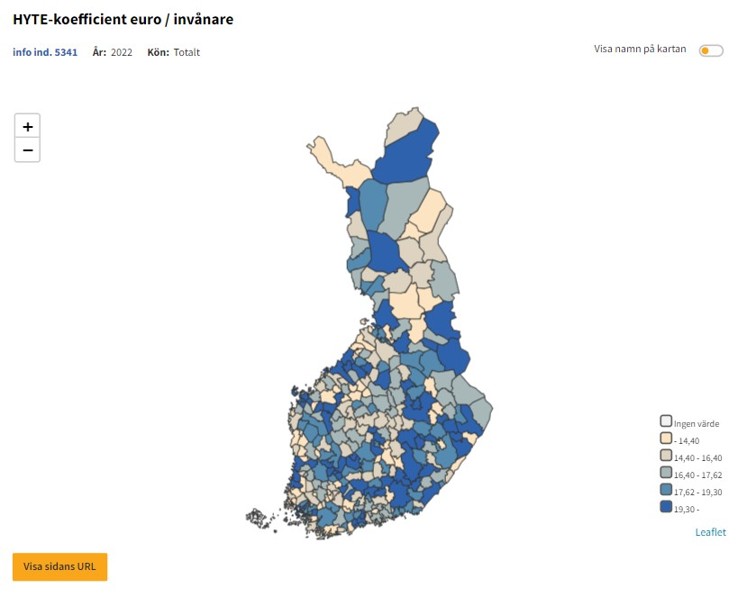
Hur många euro fick din kommun baserat på HYTE-koefficienten?
Mer infomation:
thl.fi/hytekoefficienten/kommunerna

Slide 15
Hur kommunens finansiering beräknas?
Grundpriset för att främja välbefinnande och hälsa (18,89 EUR)
X
Kommunens befolkning
X
Kommunens hyte-koefficient / hela landets hyte-koefficient som år 2023 blir 67.
Exempel:
När det fanns 104 233 074 euro att fördela var kommunernas medel per capita för 2023:
Maximal: 21,90 EUR
Median: 17,00 EUR
Minimum: 6,70 EUR
https://vm.fi/sv/kalkyler-over-statsandelarna

Slide 16
HYTE-koefficient för välfärdsområdena

Slide 17
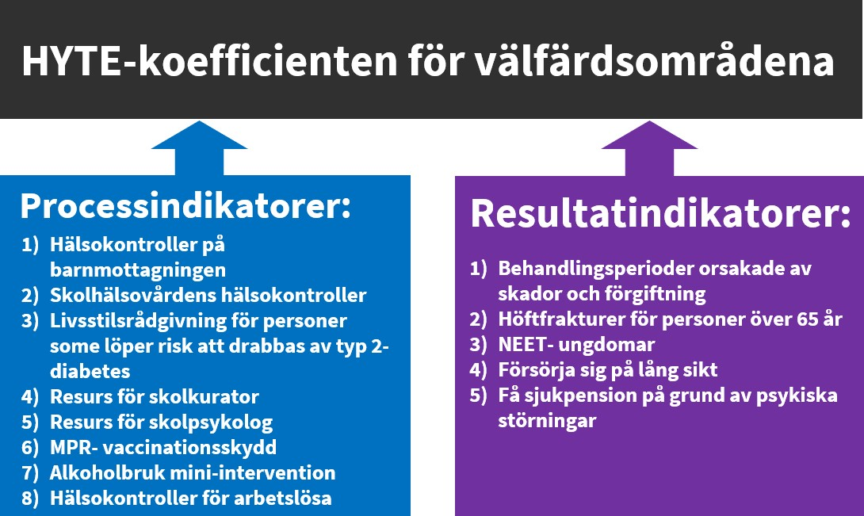
HYTE-koefficienten för välfärdsområdena består av två typer av indikatorer

Slide 18
Processindikatorer
Barn och unga
Utredning av stödbehov för dem som uteblir från barnrådgivningens hälsoundersökningar för 4-åringar
Utredning av stödbehov för elever som uteblivit från hälsoundersökningar i årskurs 8 inom skolhälsovården
Antalet studerande per kurator per årsverke, grundskola
Antalet studerande per psykolog per årsverke, grundskola
Vaccinationstäckning för mässling, röda hund och påssjuka hos barn (MPR)
Vuxna
6) Mini-intervention i alkoholkonsumtionen när drickandet är förknippat med skador eller risk för skador
7) Livsstilsrådgivning för personer med diabetesrisk typ 2 enligt God medicinsk praxis-rekommendationen
8) Andelen genomförda hälsoundersökningar av arbetslösa 1 gång/år i förhållande till det totala antalet arbetslösa

Slide 19
Resultatindikatorer – förändring av välbefinnande och hälsotillstånd
1) Vårdperioder på sjukhus till följd av skador och förgiftningar och/eller patienter som vårdats på sjukhus
2) Höftfrakturer hos personer som fyllt 65 år, % av befolkningen i samma ålder
3) 20–24-åringar utan arbete, utbildning eller värnpliktstjänstgöring, % av åldersklassen
4) 25–64-åringar som får utkomststöd under en lång tid, % av åldersklassen
5) 18–34-åringar som får sjukpension på grund av psykiska störningar (med undantag av organiska hjärnsyndrom och psykisk utvecklingsstörning), % av befolkningen i samma ålder

Slide 20
Hur beräknas finansieringen av välfärdsområden?
Grundpriset för främjande av välbefinnande och hälsa definierat per invånare (39,40 EUR)
X
Befolkning
X
Hyte-koefficient / hela landets hyte-koefficient
2023 var alla välfärdsområden fördelade 39,40 EUR / invånare
Om 217,4 miljoner euro skulle ha fördelats baserat på hyte-koefficientberäkningen, finansieringen per invånare skulle ha varit:
Maximal: 67,80 EUR
Median: 41 EUR
Minimum: 14,50 EUR
https://vm.fi/sv/finansieringskalkylerna

Slide 21

Tack!
Timo Ståhl
Päivi Pelkonen
Vesa Saaristo
Niina Saukko
Kirsi Wiss
förnamn.efternamn@thl.fi
https://teaviisari.fi
thl.fi/hytekoefficienten/kommunerna
thl.fi/hytekoefficienten/valfardsomradena

